Slide 1
Громадянська освіта
Тема: Громада

Slide 2
Люди об’єднуються у громади, ідентифікуючи себе зі своєю “малою батьківщиною”, територіальною громадою.

Slide 3
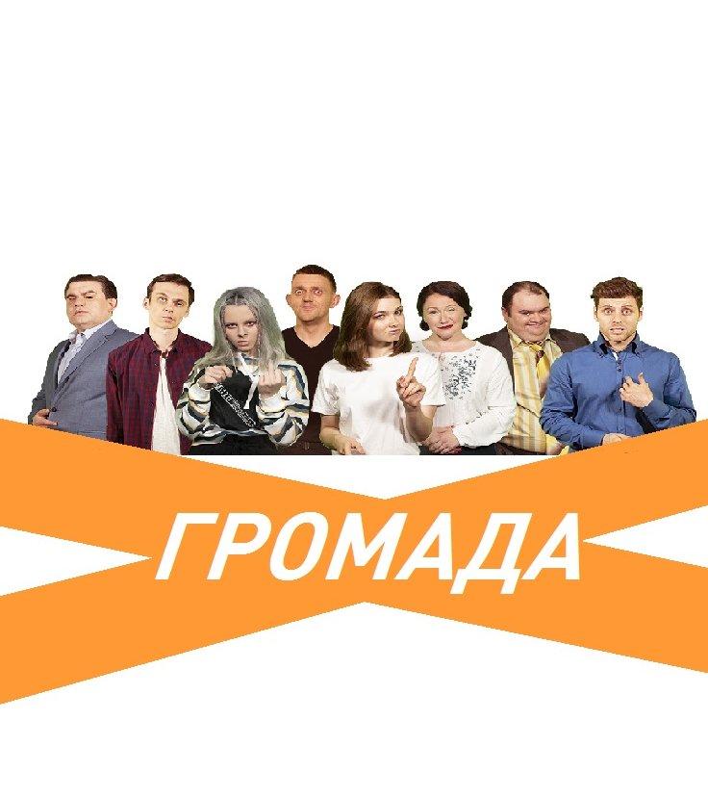
Громада – це соціальна спільнота, члени якої мають спільні географічні та соціокультурні ознаки (місце проживання, інтереси, віросповідання, цінності, національність тощо) та взаємодіють між собою для задоволення певних потреб чи розв’язання проблем.

Slide 4
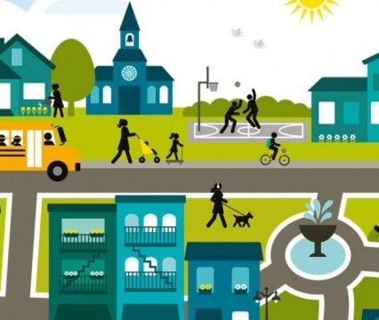
Територіальна громада є добровільним об’єднанням , до якого належать усі мешканці, незалежно від віку чи інших ознак. Членами територіальної громади людина стає за народженням у відповідному населеному пункті або у разі прибуття до нього на проживання.

Slide 5
Брати участь у вирішенні справ громади в повному обсязі можуть лише громадяни України, які досягли 18 років. Саме вони набувають права обирати представницькі органи місцевого самоврядування (відповідні ради) і сільського, селищного або міського голову, мають право голосу на місцевих референдумах і на зборах громадян за місцем проживання.

Slide 6
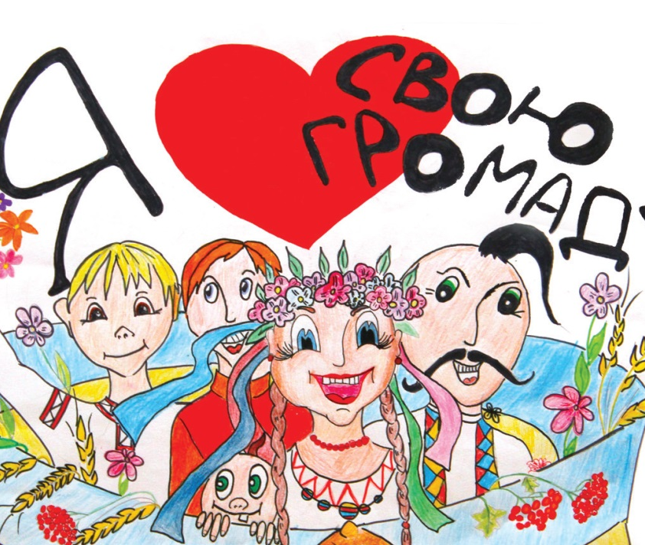
Місцеве самоврядування є одним з головних елементів розвитку демократії. Воно має форму реалізації публічної влади, відмінну від державної, і втілює місцеві інтереси територіальних громад.

Slide 7
Характерні риси місцевого самоврядування
1. Місцеве самоврядування діє в порядку і межах, встановлених законодавством України.
2. Для здійснення своїх завдань самоврядні органи мають самостійні джерела фінансування.
3.Самоврядні органи формуються на виборній основі.
4. Акти, ухвалені місцевим самоврядуванням, обов’язкові для виконання всіма установами, підприємствами, організаціями та громадянами, розташованими на його території.
Населення має право брати участь у здійсненні місцевого самоврядування в будь-яких формах, що не суперечать Конституції та законодавству України

Slide 8
Місцеве самоврядування в Україні здійснюється на принципах: народовладдя; законності; гласності; колегіальності; поєднання місцевих і державних інтересів; виборності; правової; організаційної та матеріально-фінансової самостійності в межах визначених повноважень; підзвітності; та відповідальності перед територіальними громадами їх органів та посадових осіб; державної підтримки та гарантії місцевого самоврядування; судового захисту прав.

Slide 9
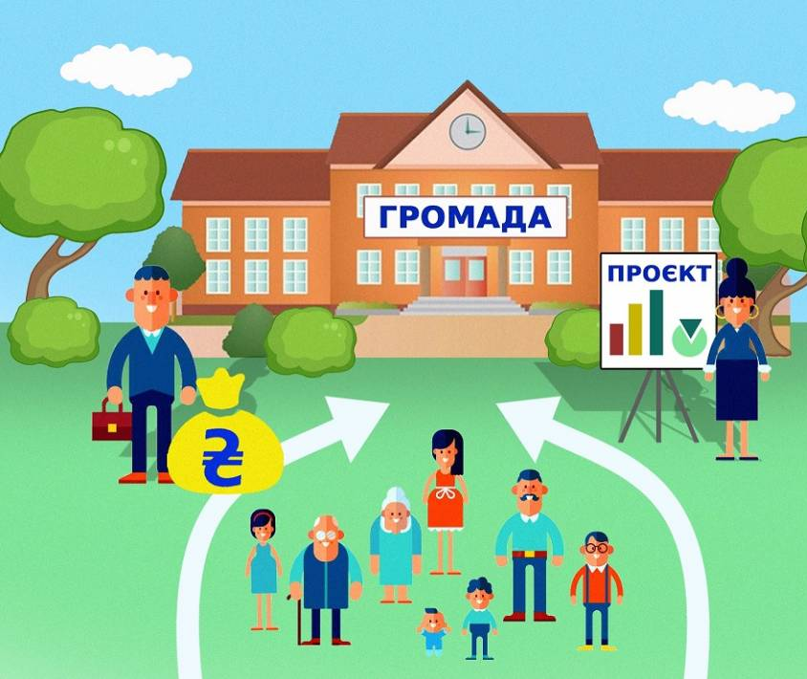
Завдяки громаді людина входить у життя суспільства й виконує в ньому певні соціальні ролі та функції, забезпечує реалізацію своїх інтересів. У громаді людина формує систему цінностей і ставлень до питань соціального життя, вчиться їх вирішувати разом з іншими членами громади. Саме у громаді людина формує громадську ідентичність і почуття відповідальності за спільну справу.

Slide 10
Громада розв’язує конкретні проблеми, зокрема, транспортні, екологічні, проблеми дозвілля, освіти, тощо. Вона забезпечує здійснення демократії на місцевому рівні.

Slide 11
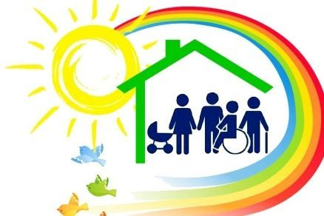
Лише коли людина може організувати співжиття у своєму будинку, на своїй вулиці, у своєму районі, селі чи місті на принципах рівності, свободи, участі, відповідальності, може йти мова про демократизацію всього суспільства.

